Slide 1
DATA PRODUCT · 2026
DataPath 让业务用户放心问数
从业务事实准备、可信执行到持续质量运营

Slide 2
业务用户只想问问题，系统必须承担正确性成本
用户看到的体验
用自然语言提出临时分析问题，获得图表、数据证据，并围绕结果继续追问。
产品承担的责任
在回答前确认口径、关系与权限；上线后持续处理结构变化、错误修复和版本回归。
02

Slide 3
因此，一次可信问数需要三类用户协作
业务用户 提问与追问 查看图表和证据 采用结果或反馈
指标管理员 发布指标语义 审核 AI 预热 处理 Bad Case
平台管理员 连接数据仓库 治理关系和权限 处理 Schema 变化
03

Slide 4
整套产品沿着“准备—问数—运营”持续运行
准备业务事实
连接数仓、扫描结构、建立业务域、语义模型、共享维度与 Join Graph。
准备语言理解
定义公式、单位、版本、维度和血缘；AI 生成可审核的语义预热草稿。
完成可信问数
自然语言召回指标，生成 DSL，确定性编译执行，再形成图表和 Evidence。
持续运营能力
权限和 Schema 门禁、反馈归因、Golden 回归、版本发布与测评监控。
04

Slide 5
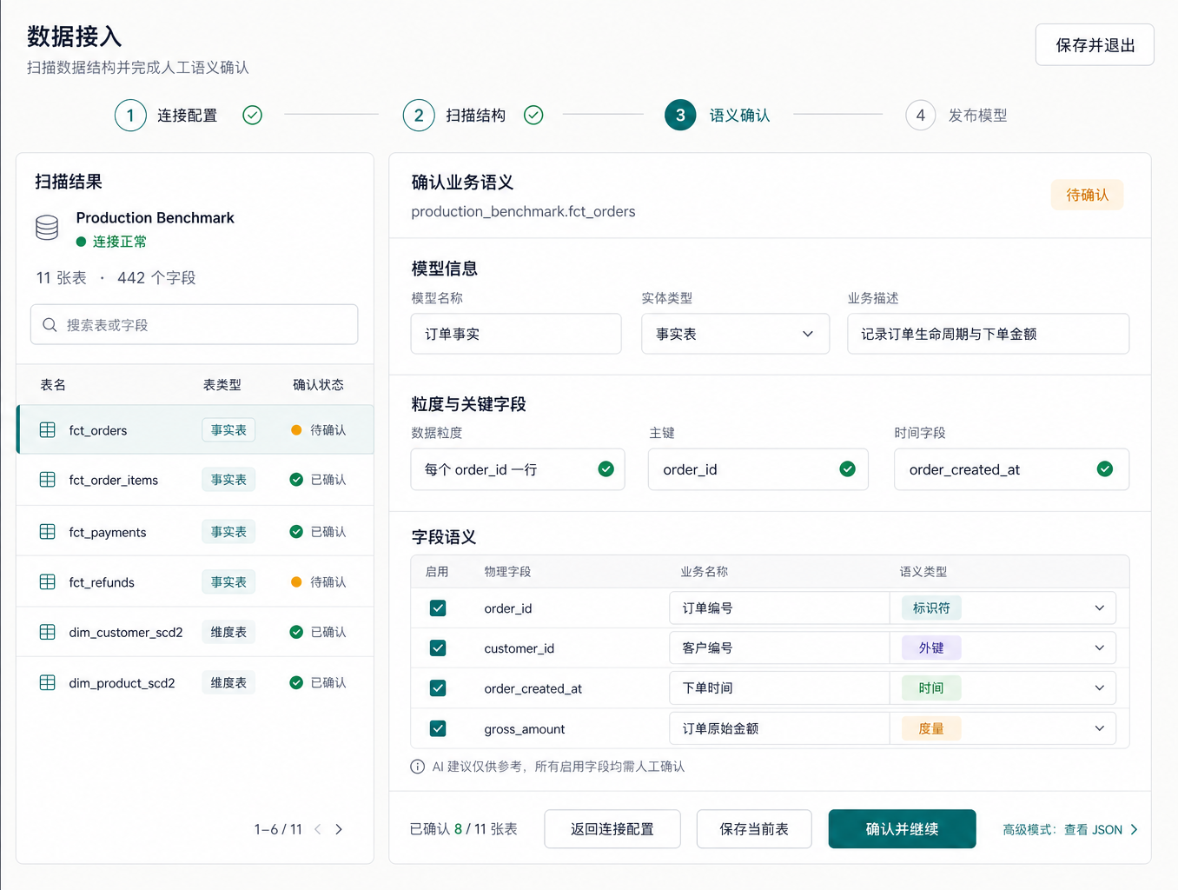
第一步不是让 AI 猜表，而是看清已有数据
INTERACTION DESIGN
系统保存只读连接配置，扫描表、字段和类型，但不自动猜测业务含义。
连接 PostgreSQL、ClickHouse 等分析数据源
展示表规模、扫描状态和结构变化
业务解释在独立业务域中确认和发布
05

Slide 6
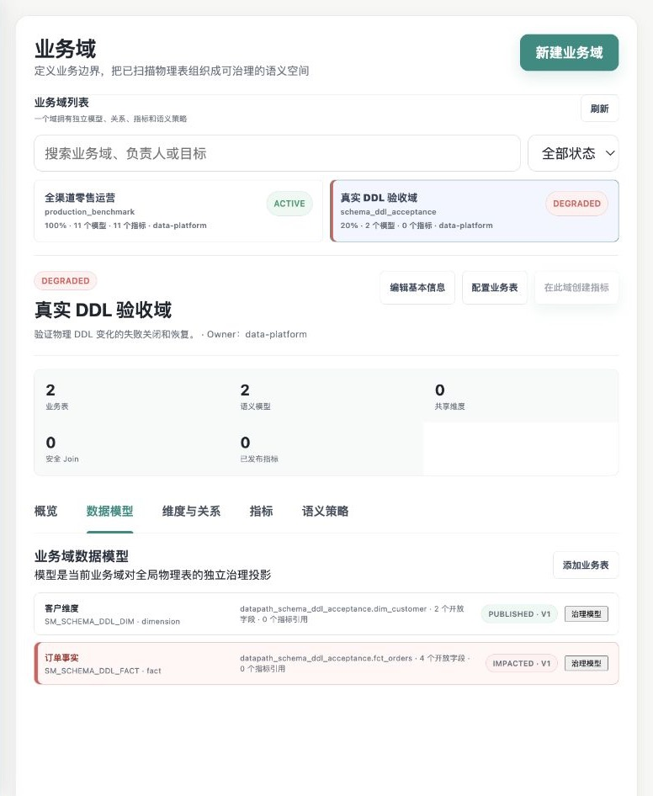
物理数据需要先被组织成业务可以理解的事实
DDL ACCEPTANCE
同一张物理表可以被不同业务域解释，但每个业务域都有独立的模型、关系和指标版本。
确认事实表、维度表、粒度和业务唯一键
维护共享维度、开放字段和负责人
模型、关系或指标异常时业务域显示降级
06

Slide 7
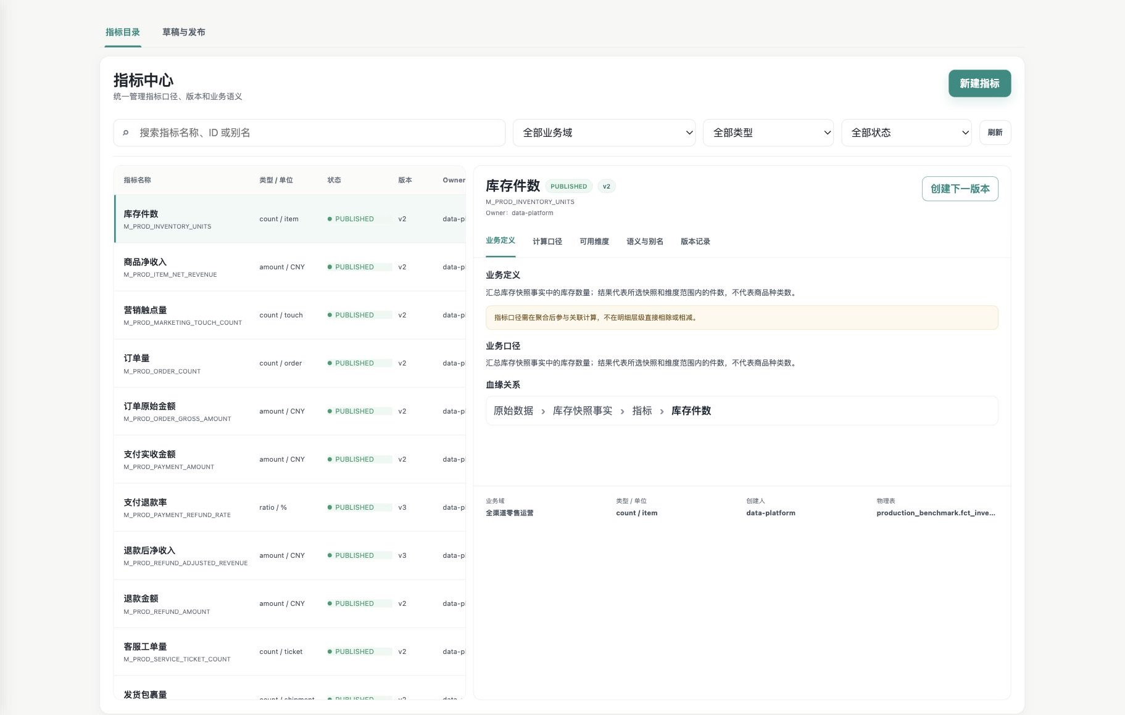
指标中心为每个业务问题提供唯一、可追溯的口径
RUNNING PRODUCT
只有经过确认和发布的指标，才能进入在线召回和查询执行。
维护名称、定义、公式、单位和可用维度
展示语义模型、物理表与指标血缘
后续修改创建递增版本，不覆盖历史口径
07

Slide 8
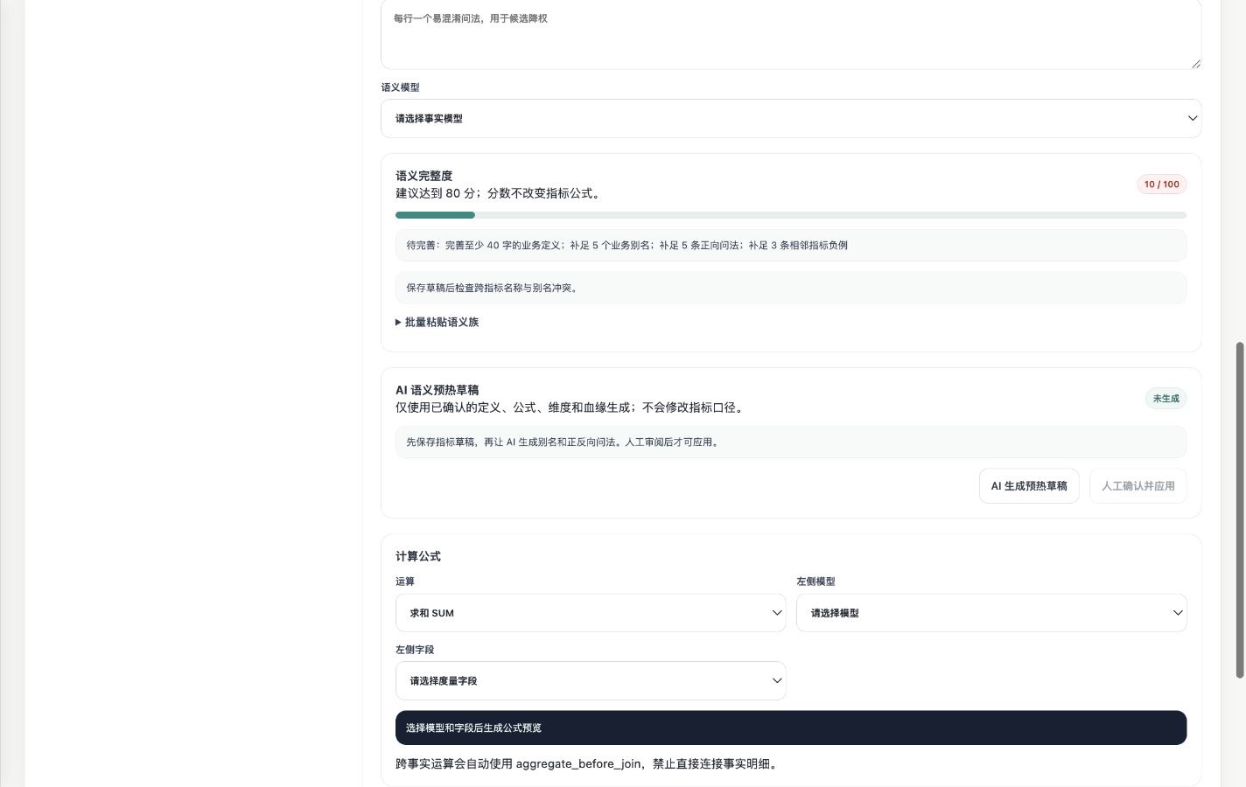
口径确定后，AI 预热补齐企业用户的表达方式
RUNNING PRODUCT
AI 只扩展企业语言表达，不修改工作人员确认的公式、血缘、权限和发布状态。
生成别名、典型问法与相似指标反例
计算语义完整度并提示缺失资产
人工审阅后应用，再建立混合召回索引
08

Slide 9
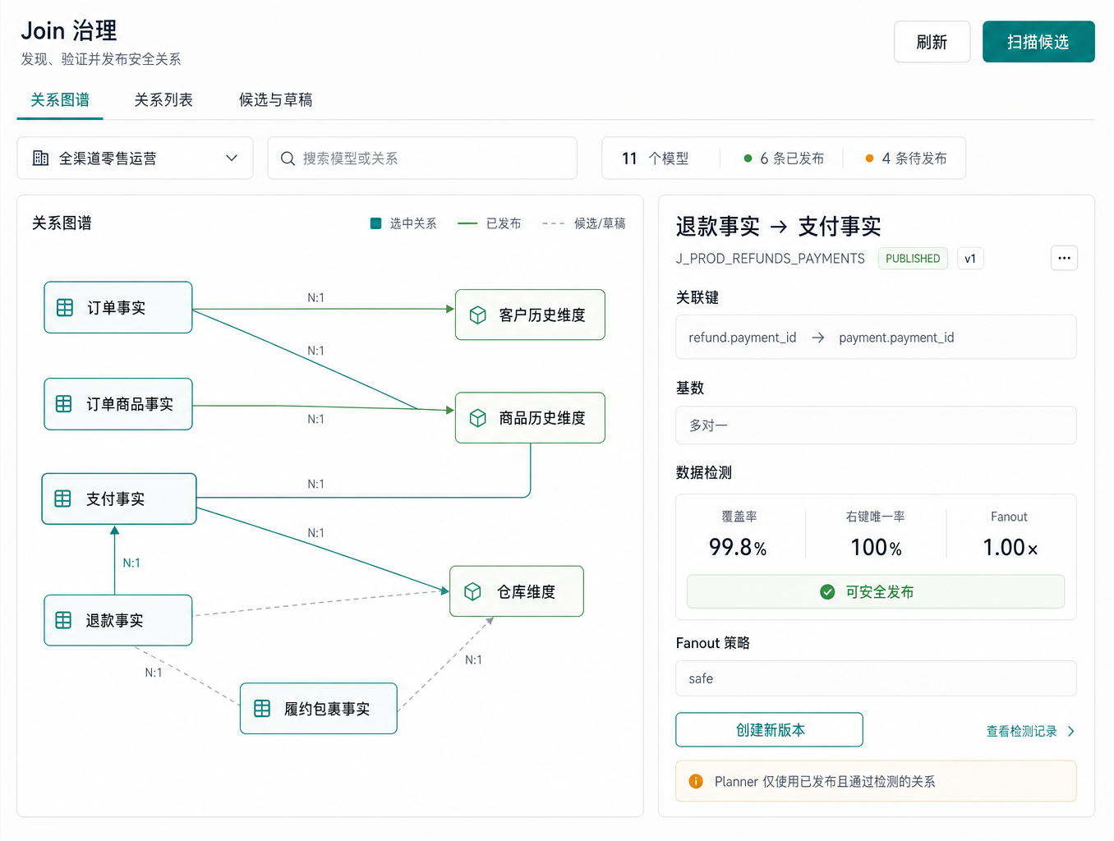
多表分析能否可信，取决于关系是否提前治理
INTERACTION DESIGN
字段同名或数据库存在外键，不代表业务关联一定安全。
记录关联键、基数、Join 类型和验证状态
多对多关系默认阻断，避免结果被放大
跨事实指标强制先聚合再关联
09

Slide 10
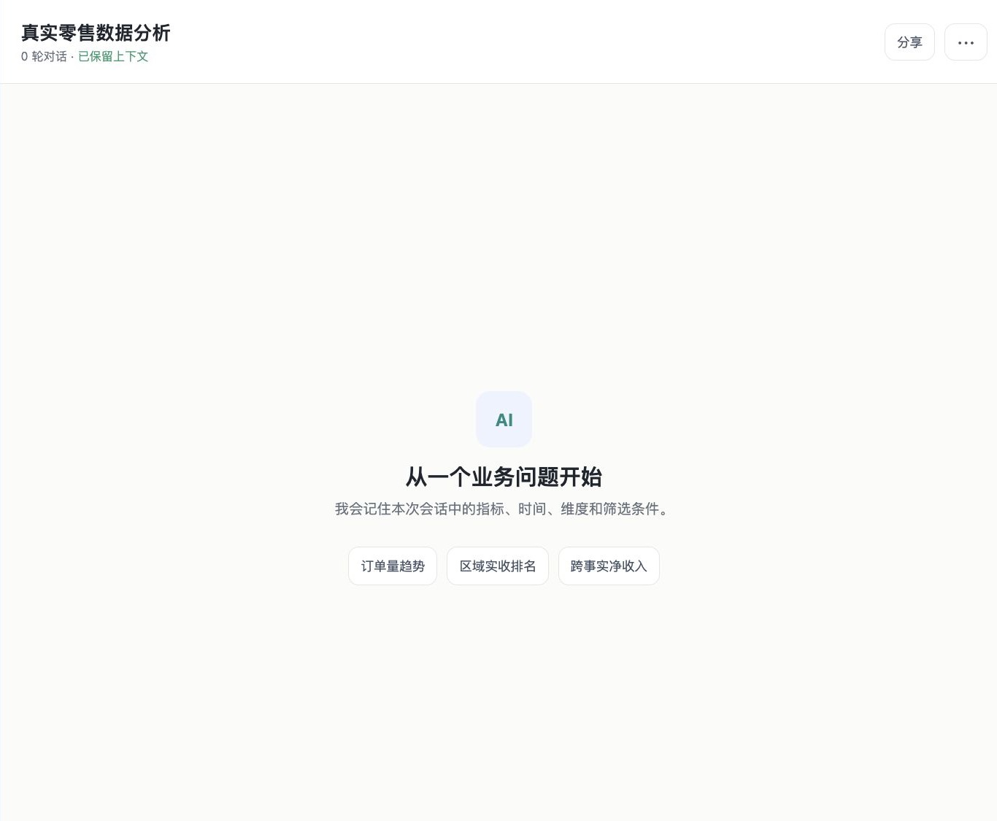
准备工作完成后，业务用户只需要描述问题
RUNNING PRODUCT
业务用户不需要知道表名和字段名，只需要描述指标、时间、维度和筛选条件。
支持业务域与演示数据角色切换
继承已确认的指标、时间和筛选条件
展示本轮执行链路与结果状态
10

Slide 11
用户的一句话，会经过三段可检查的处理链路
理解问题
安全执行
生成回答
检索并裁决指标
完整名称、别名、BM25、正反例和向量混合召回；模型从有限候选中选择或澄清。
验证并编译 DSL
后端检查版本、维度、权限、Schema、Join 和成本，再确定性编译为只读 SQL。
Evidence 约束解释
查询结果形成结构化证据；Reflection 检查业务解读是否得到数据支持。
11

Slide 12
证据不足时，产品不会为了回答率强行给出数字
可以继续使用
SUCCESS：完整门禁通过并返回结果。 CLARIFY：存在合理歧义或缺少必要条件。
不能进入执行
REJECT：问题超出当前业务域或产品能力。 BLOCKED：权限、Schema、安全或资产状态不允许执行。
12

Slide 13
每次执行都重新经过权限与安全门禁
角色与业务域
每轮重新加载身份、租户、业务域和数据范围，不从对话历史继承权限。
发布状态
草稿、失效或受影响的指标、模型和关系不能进入查询执行。
查询约束
限制字段、过滤、排序、行数、扫描成本，并禁止 DDL、DML 和自由 SQL。
执行令牌
版本、权限和 DSL 形成签名令牌，篡改或过期请求会被拒绝。
13

Slide 14
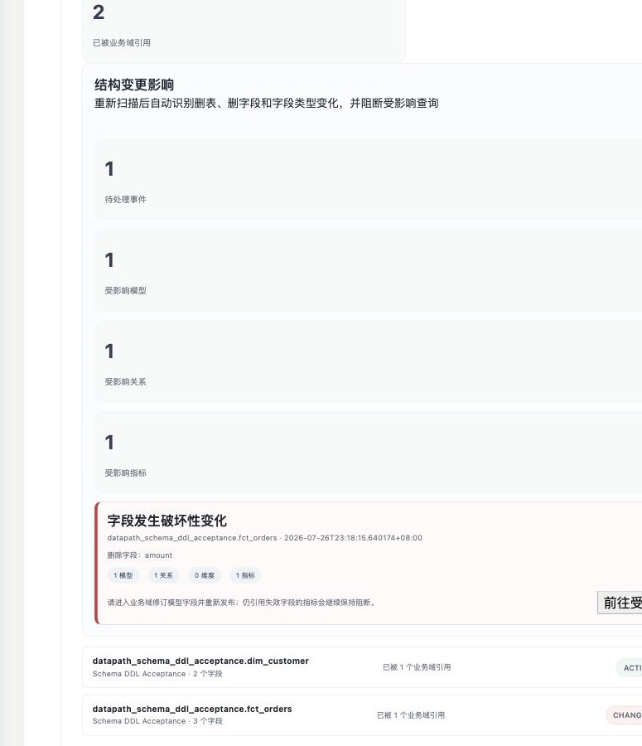
真实环境发生变化时，过期能力会自动停止服务
DDL ACCEPTANCE
字段删除、类型变化或表缺失发生后，系统不会继续使用过期语义资产。
扫描识别结构变化并生成影响事件
传播到业务域、模型、关系和指标状态
人工修复并重新发布后才能恢复能力
14

Slide 15
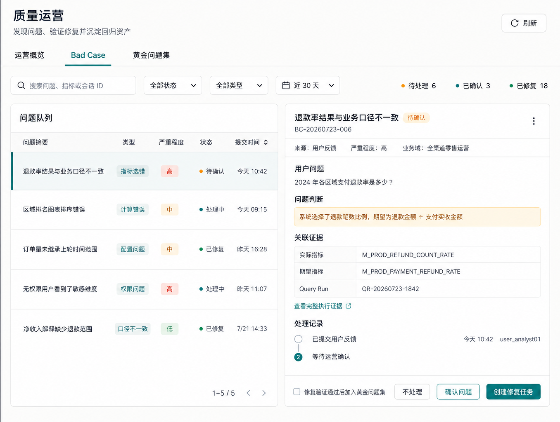
发现错误后，反馈必须进入可以执行的修复流程
INTERACTION DESIGN
用户反馈会自动关联原问题的指标版本、DSL、血缘、成本和结果摘要。
工作人员确认是否构成 Bad Case
语义问题在线修改；结构问题路由到治理模块
完整处理过程保留状态和审计记录
15

Slide 16
修好当前问题还不够，还要证明没有破坏已有能力
确认正确答案
验证修复
发布新版本
建立人工契约
工作人员确认正确终态、指标、查询形态和结果；原系统输出不能自动成为 Golden。
回归受影响用例
同时验证当前 Bad Case、同指标 Active Golden 和语义冲突指标关联用例。
门禁决定发布
任一回归失败都不能发布；通过后生成不可变指标新版本并绑定修复记录。
16

Slide 17
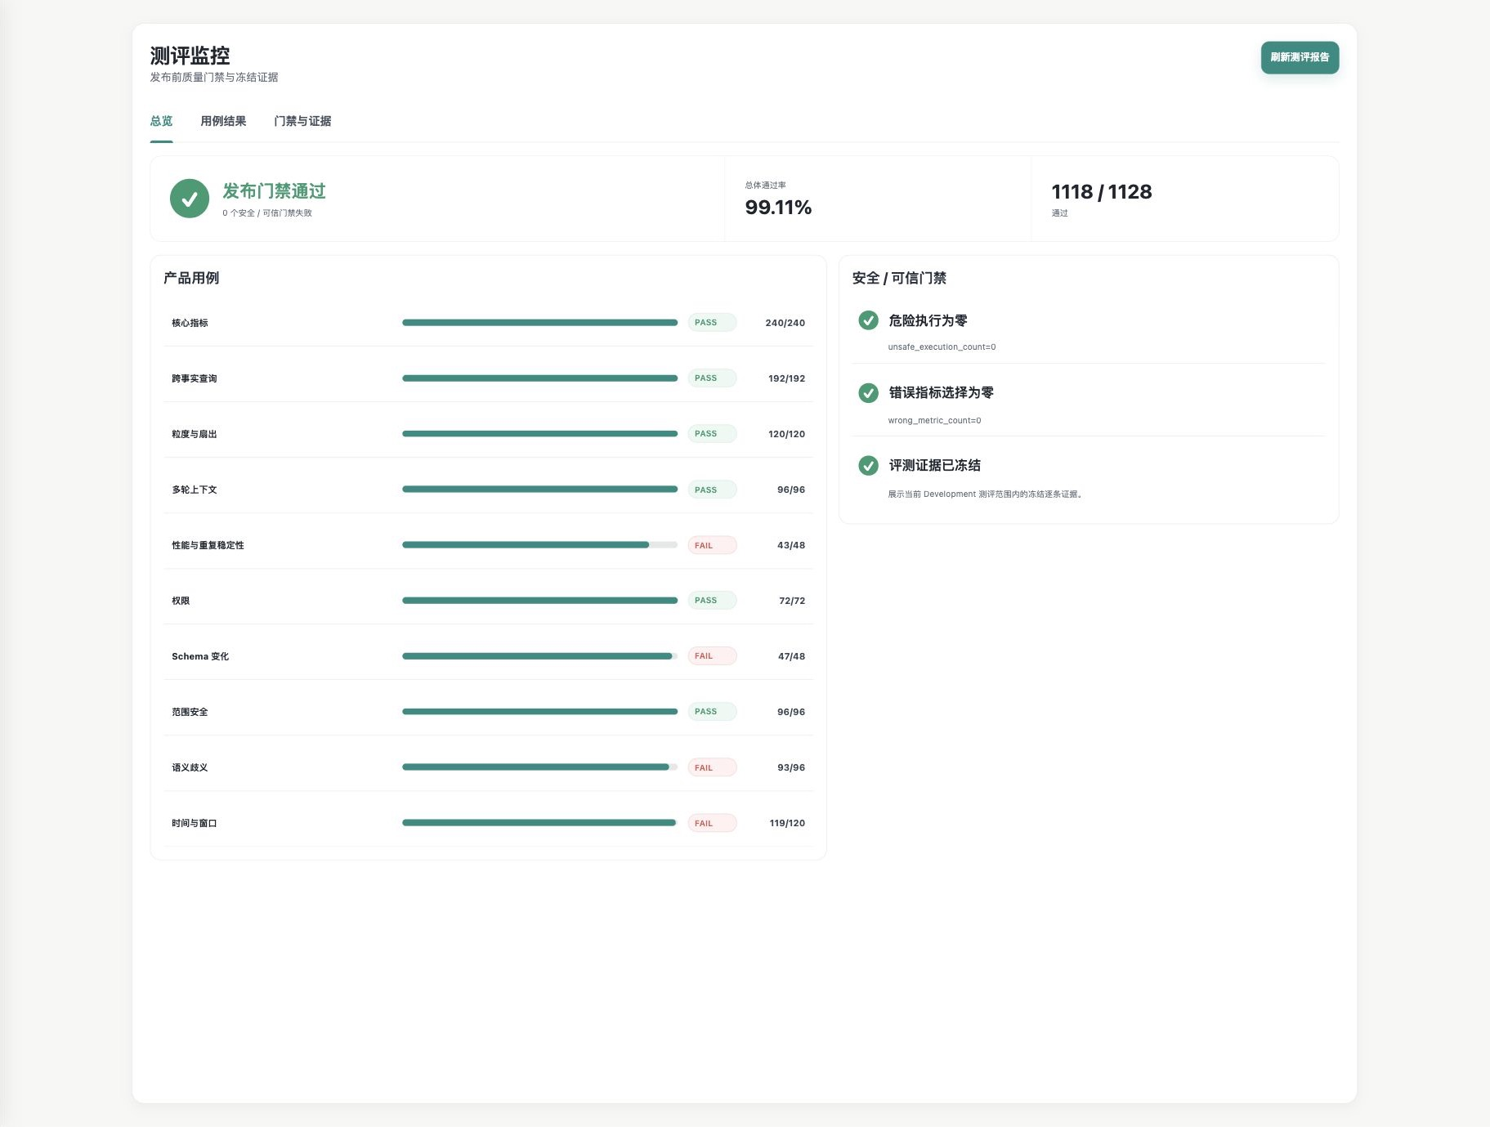
所有能力最终都回到同一套测评与发布门禁
RUNNING PRODUCT
评测不以 HTTP 成功或 SQL 可执行为正确，而是同时检查语义、DSL、Oracle 结果和安全状态。
按核心指标、跨事实、权限、Schema 等分类
危险执行和错误指标选择必须为零
逐条证据冻结并支持问题定位
17

Slide 18
结果证明这条产品链路已经能够完整运行
现有资产覆盖 42 张表、442 个字段和约 792.5 万行模拟生产数据；Development 测评覆盖完整产品链路。
99.11%
0
2,350
Development 严格通过率
危险执行与 错误指标选择
Development、Regression 与 Locked 用例
18

Slide 19
DataPath 的特点不是功能更多，而是把问数做成可运营产品
AI 提供语言能力；确定性系统守住业务事实、权限、执行和发布边界。
完整功能覆盖上线前的事实准备、在线问数，以及上线后的结构变化和错误修复。
AI 预热降低冷启动成本；Bad Case 与 Golden 让真实错误持续沉淀为能力。
功能覆盖完整产品链路
高风险执行失败关闭
所有答案都有证据
真实变化能够被接住
使用过程持续积累能力
19

